Slide 1
ЛЕКЦИЯ №2 Классификация ядов. Общая характеристика токсического действия. Формирование токсического эффекта. Физико-химические характеристики токсических веществ. Применение при решении вопросов биохимической и аналитической токсикологии.

Slide 2
Яд – вещество, вызывающее отравление или смерть при попадании в организм.
Абсолютных ядов в природе не существует, то есть нет таких химических веществ, которые способны приводить к отравлению при любых условиях.
Интоксикация (отравление) (intoxicatio; ин- + греч. toxikon яд) - патологическое состояние, вызванное общим действием на организм токсических веществ эндогенного или экзогенного происхождения.

Slide 3
Отравление – это «химическая травма»
Токсическое действие химического вещества зависит от:
его дозы (токсической);
физических и химических свойств;
условий применения (путь введения, наличие и качество пищи в желудке);
состояние организма человека (пол, возраст, болезнь, вес, генетические факторы и др.)
присутствия других веществ, вместе с которыми вводится яд в организм. При этом действие ядов может усилиться – проявляется синергизм (например, барбитураты или алкалоиды с алкоголем), или ослабляться.

Slide 4
Классификация веществ, вызывающих отравление.
Химическая классификация:
Органические
Неорганические
Элементорганические.

Slide 5
2. Практическая классификация:
Промышленные яды: органические растворители (дихлорэтан, четыреххлористый углерод), топливо(пропан, бутан), красители (анилин, индофеноловые соединения), хладоагенты (фреоны), химические реагенты (метанол, уксусный ангидрид), пластификаторы (диметилфталат).
Пестициды –инсектициды, зооциды, фунгициды, бактерициды и т.д.
Лекарственные средства
Бытовые токсиканты – пищевые добавки, средства санитарии, личной гигиены, средства ухода за одеждой, мебелью, автомобилями и др.
Биологические растительные и животные яды
Боевые отравляющие вещества (зарин, иприт, фосген и др.)

Slide 6
3. Гигиеническая классификация:
Чрезвычайно токсичные
(DL₅₀ при введении в желудок < 15 мг/кг
Высокотоксичные (DL₅₀ 15 -150 мг/кг)
Умереннотоксичные (DL₅₀ 151 -5000 мг/кг)
Малотоксичные (DL₅₀ > 5000 мг/кг)

Slide 7
Общая характеристика и классификация веществ, вызывающих отравление:
Яды биологической природы (токсины). В свою очередь, среди ядов биологической природы следует различать яды животных, растений и бактерий.
Яды небиологической природы (токсиканты).

Slide 8
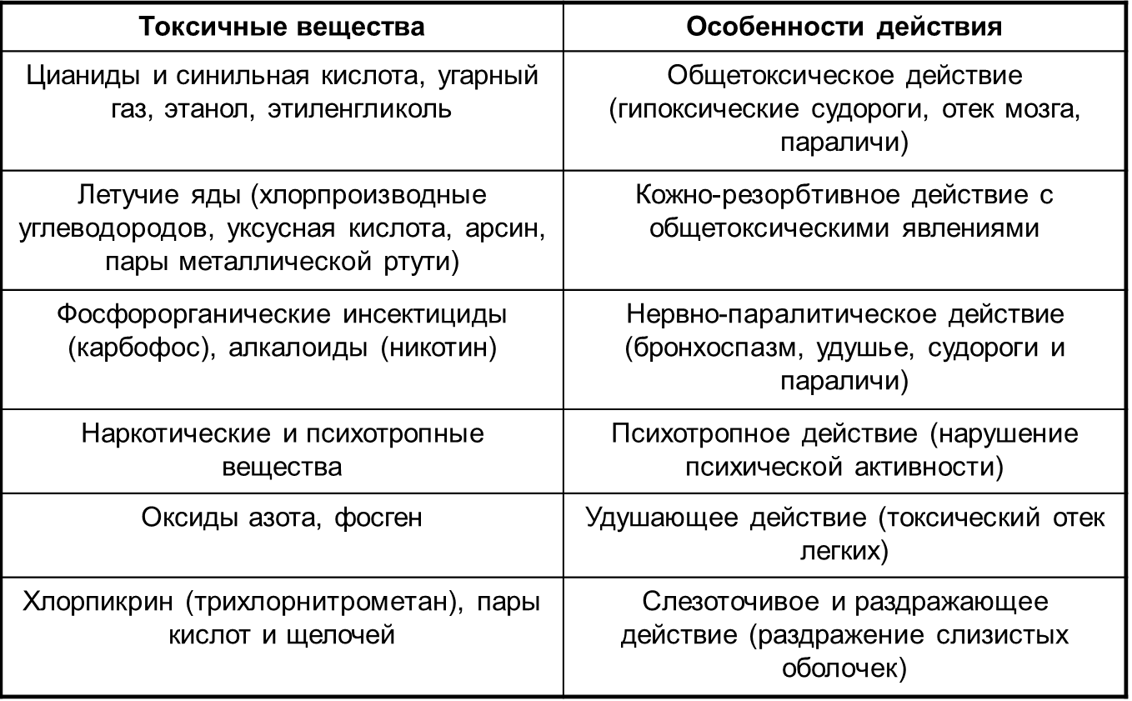
4. Токсикологическая классификация:

Slide 9
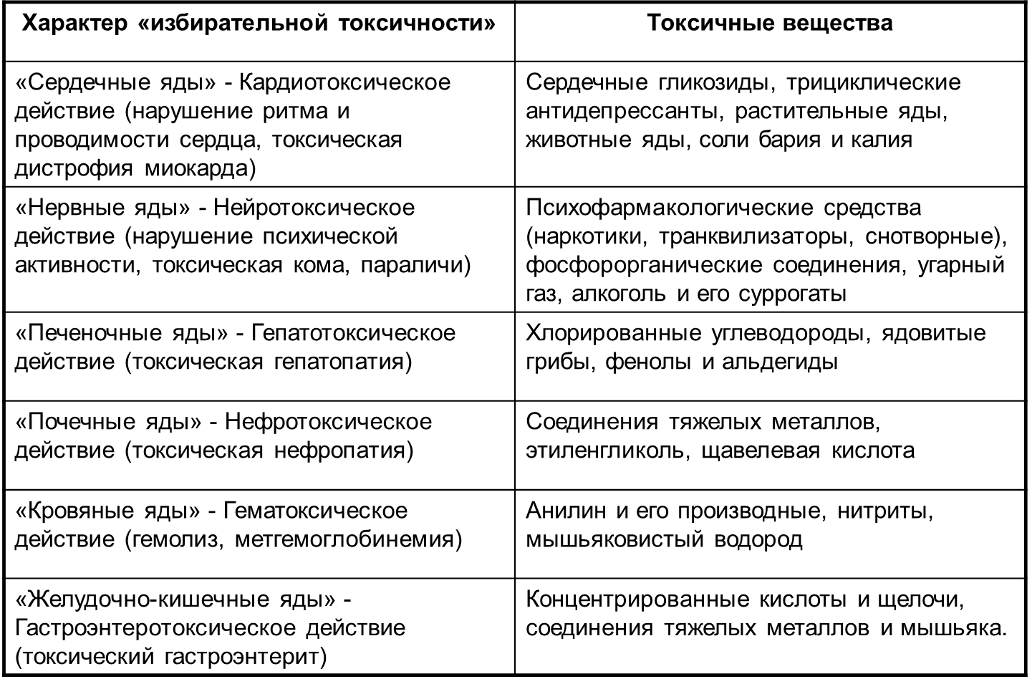
5. Классификация по «избирательной токсичности»:

Slide 10
6. Классификация веществ, вызывающих отравление при ХТА.
I. Токсические вещества органической природы.
1. Группа токсикологически важных веществ, изолируемых дистилляцией («летучие яды»): синильная кислота, спирты, этиленгликоль, алкилгалогениды (хлороформ, хлоралгидрат, четыреххлористый углерод, дихлорэтан), формальдегид, ацетон, фенол, уксусная кислота.
2. Группа токсикологически важных веществ, изолируемых экстракцией и сорбцией:
лекарственные средства (барбитураты, алкалоиды, синтетические лекарственные вещества – 1,4-бензодиазепины, производные фенотиазина, фенилалкиламины);
наркотические вещества (каннабиноиды, эфедрон);
пестициды (ФОС, хлорорганические – гептахлор, гексахлорциклогексан, производные карбаминовой кислоты – севин).

Slide 11
II. Токсикологические вещества неорганической природы.
Группа токсикологически важных веществ, изолируемых минерализацией: «металлические яды» - соединения Ва, Pb, Mn, As, Cu, Sb, Bi, Hg и др.
Группа токсикологически важных веществ, изолируемых экстракцией водой: кислоты (серная, азотная, соляная), щелочи (гидроксиды натрия, калия, аммония), нитраты и нитриты.
Группа токсикологически важных веществ, требующих особых методов изолирования: соединения фтора.
Группа веществ, не требующих особых методов изолирования: вредные пары и газы, оксид углерода.

Slide 12
Доза – количество вещества, введенное или попавшее в организм (отнесенное как правило, единице массы тела человека или животного) и дающее определенный токсический эффект.
Доза токсическая - доза, вызывающая в организме патологические изменения, не приводящие к смертельному исходу. Токсические дозы занимают диапазон доз от минимальной токсической до минимальной смертельной.
Доза токсическая минимальная (MTD) - это пороговая доза в отношении эффекта, выходящего за пределы нормальных физиологических реакций.
Доза смертельная минимальная (MLD) - доза, вызывающая за фиксированный период времени гибель единичных, наиболее чувствительных подопытных животных; принимается за нижний предел дозы смертельной.
Доза смертельная средняя (DL₅₀) - доза, вызывающая за фиксированный период времени гибель 50% подопытных животных.
Доза смертельная абсолютная (DL₁₀₀) - доза, вызывающая за фиксированный период времени гибель не менее, чем 99% подопытных животных.
размерность мг/кг, мкг/кг, моль/кг (СИ).

Slide 13
Полный (общий, ненаправленный) судебно-химический анализ проводится обязательно на вещества 1,2 групп из веществ органической природы и 1 группу из веществ неорганической природы, т.е. на группы «летучих», «лекарственных» и «металлических» ядов и пестициды.

Slide 14
Формирование токсического эффекта включает 4 стадии:
доставка токсиканта к органу- мишени;
взаимодействие с эндогенными молекулами –мишенями и другими рецепторами токсичности;
инициирование нарушений в структуре и/или функционировании клеток;
восстановительные процессы на молекулярном, клеточном и тканевом уровнях.

Slide 15
Биотрансформация ксенобиотика с образованием токсичных продуктов называется метаболической активностью или летальным синтезом.
Биотрансформация, сопровождающаяся снижением содержания токсиканта в организме, называется детоксикацией.

Slide 16
Клиника и происхождение отравлений
Отравление может проявляться легкой, средней, тяжелой степенью, молниеносным, острым, подострым и хроническим клиническим течением, местными и общими проявлениями, первичным и метатоксическим действием, избирательностью действия на тонкие биохимические процессы в организме, преимущественным поражением определенных систем организма с соответствующими синдромальными явлениями, различными путями и интенсивностью выведения яда, разнообразием непосредственных причин смерти (болевой и токсический шок, инфекционные осложнения, острая почечная и печеночная недостаточность, истощение и др.). Все эти изменения, вызываемые ядом в организме, охватывается понятием «токсикодинамики».

Slide 17
Основные симптомокомплексы отравлений
Запах | Возможные причины
Алкогольный | Отравление алкоголем (этанолом, метанолом)
Барвинка | Отравление метилсалицилатом
«Дезинфекции» | Отравление фенолом и соединениями кислоты карболовой
Горького миндаля | Отравление синильной кислотой и цианидами, нитроциклогексаном, бензальдегидом
Грушевый | Отравление хлоралгидратом
Загнивших яблок | Отравление ацетоном, растворителями лаков и красок; гипергликемическая кома, кетоацидоз
Запах свежести с озоновым оттенком | Отравление калия перманганатом
Йодный | Отравление йодом
Керосиново-хлорный | Отравление хлорорганическими соединениями

Slide 18
Неприятный специф., с металл. вкусом во рту и саливацией | Отравление ртути оксидом
Сапожной краски | Отравление нитробензолом
Сладко-ацетоновый | Отравление хлороформом
Сладко-ликерный | Отравление дихлорэтаном
Специф. керосиново-чесночный | Отравление фосфорорганическими соед-ми
Спиртово-сивушный | Отравление антифризом
Спиртово-сладкий | Отравление тормозной жидкостью (этиленгликолем)
Табака | Никотин
Тухлых яиц (изо рта и от кала) | Отравление сероуглеродом, сероводородом, меркаптанами; гнилостная диспепсия
Уксусный | Отравление уксусом, ацетальдегидом
Формалиновый | Отравление формалином
Фруктово-алкогольный | Отравление алкогольными напитками
Хлорный (острый, «колючий» запах) | Отравление хлористоводородной кислотой
Чесночный | Отравление фосфором, мышьяком, теллуром и их соединениями (дифференцировать от запаха съеденного чеснока)

Slide 19
Мишени для токсикантов – практически все эндогенные соединения:
1. Макромолекулы, находящиеся либо на поверхности, либо внутри отдельных типов клеток (чаще всего это внутриклеточные ферменты).
2. Нуклеиновые кислоты (особенно ДНК)
3. Белки
4. Клеточные мембраны
5. Ферменты (мишень в основном для токсического метаболита), т.к. сам фермент ответственен за синтез этого метаболита.
На молекулярном уровне токсичность – это химическое взаимодействие между токсикантом и молекулой-мишенью.

Slide 20
Синергизм и антагонизм
Синергизм - усиление действия одного яда под влиянием другого, причем, степень синергизма может быть различной: от простой суммы эффектов каждого яда до значительного взаимного усиления их действия (потенцирование).
Антагонизм - ослабление действия одного яда другим за счет противоположного эффекта, оказываемого на организм (эзерин и атропин) или химического взаимодействия с другим веществом, приводящим к ослаблению его ядовитых свойств (например, цианистый калий и глюкоза).

Slide 21
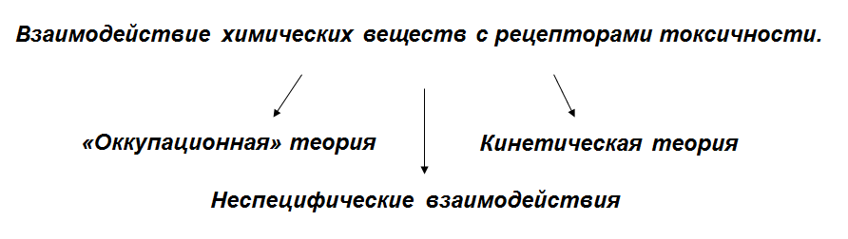
Рецептор токсичности (Пауль Эрлих 1900 г) – это химически активная группировка, в норме участвующая в метаболизме клетки, к которой способна присоединится молекула ксенобиотика.
Механизм - лиганд-рецепторный

Slide 22

«Оккупационная» теория
Максимальный токсический эффект наблюдается при полном заполнении рецепторов токсикантом
Tox + R ↔ Tox –R
К – константа равновесия;
[Tox] – равновесная концентрация токсиканта (молекулы, иона, радикала);
[R] – равновесная концентрация рецептора (молекулярного, клеточного);
[Tox-R] – равновесная концентрация продукта взаимодействия.

Slide 23
Кинетическая теория
Максимальный ответ на токсическое воздействие определяется скоростью и механизмом связывания токсиканта с рецептором.
Внутренняя активность токсиканта (R/N_{зан}) - способность давать токсический эффект (ответ организма R) при минимальном заполнении рецепторов (N_{зан}).
Классы токсикантов, взаимодействующих с рецепторами:
антагонисты (ингибирует действие нативных субстратов (эндогенных соединений), блокируя их связывание с рецепторами ),
агонисты,
частичные агонисты (активируют рецепторы, взаимодействуя с ними, и дают токсический эффект, равный или превышающий эффект нативного субстрата). - «токсикомиметики»

Slide 24
Неспецифические взаимодействия
Токсичные вещества разрушают молекулы-мишени, изменяют структуры эндогенных субстратов, разрывают существующие химические связи или участвуют в формировании новых химических связей.
L-аргинин + О₂ → L-цитруллин + NО*
О₂*¯ + NО*→ ОNОО¯
(супероксид-радикала пероксинитрит-анион)
ОNОО¯+ СО₂ → ОNООСО₂¯
ОNООСО₂¯ → NО₂¯ + СО₃*¯ (карбонат аниона)
При атаке гидроксильным радикалом НО* молекулы липида LН происходят гемолитический распад связи С-Н и образование липидного радикала L*:
LН + НО* → L* + H₂O

Slide 25
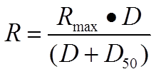
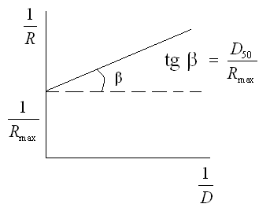
Математическая зависимость между ответом и дозой (концентрацией)
R – ответ при дозе токсиканта D;
R_{max}- максимально возможный ответ на воздействие;
D₅₀- доза токсиканта, вызывающая ответ, равный половине максимального.

Slide 27
Пути попадания токсических веществ
Яд может быть введен через рот, парентерально (подкожно, внутримышечно, внутривенно), через легкие, неповрежденную кожу и другими способами.

Slide 28
Выделение ядов
происходить различными путями: через почки, легкие, печень, слизистые оболочки, крупными железами

Slide 29
Ряд веществ при повторных введениях обладает кумулятивным действием, то есть способностью накапливаться в тканях и органах, вызывая более выраженное повреждающее действие.

Slide 30
К индивидуальным особенностям, влияющим на выраженность симптомов отравления, могут быть отнесены: пол, возраст, состояние здоровья, повышенная чувствительность организма и индивидуальная непереносимость некоторых ядов.
Считается, что женщины, в общем, более чувствительны к ядам. Беременность и менструальный период понижают сопротивляемость организма к действию ядов.

Slide 31
При длительном и частом приеме некоторых ядов может наблюдаться привыкание к ним.
Разновидностью привыкания является болезненное влечение к некоторым веществам - так называемое пристрастие. Желание повторно воспроизвести это состояние постепенно становится непреодолимым и человек превращается в наркомана.
Наркоманией называют злоупотребление теми веществами, которые включены в список наркотических средств (наркотических веществ и наркотических лекарственных средств, в том числе синтетических и природных)

Slide 32
Вещества, которые включаются в Списки наркотических средств, должны соответствовать 3 критериям:
1. Медицинский – вещество обладает определённым действием на центральную нервную систему, применяется с немедицинскими целями.
2. Социальный – вещество начинает оказывать определённое действие на поведение человека в обществе.
3. Юридический – вещество должно быть включено в списки наркотических средств, утверждённые Правительством РФ.

Slide 33
В зависимости от причины, обстоятельств отравлений их классифицируют на 2 группы:
Случайные
Бытовые
Медицинские
Профессиональные
Умышленные (преднамеренные)
Суицидальные (самоубийства)
Криминальные (убийства)

Slide 34
Периоды отравления
Скрытый период характеризуется отсутствием соответствующих симптомов.
Токсикогенный период начинается с первыми клиническими симптомами и заканчивается после окончательной элиминации яда из организма.
В соматогенном периоде возникают органные и полиорганные повреждения уже после элиминации яда.
Восстановительный период может длиться 2 года и более с сохранением остаточных признаков нарушений нервной, эндокринной и иммунной систем.

Slide 35
Методы детоксикации и антидоты
Методы детоксикации зависят от периода отравления.
В токсикогенном периоде детоксикация представляет собой этиотропное (от греч. aitia - причина) лечение. Эффективность лечения выше, если методы активной детоксикации применяют как можно раньше - до распределения яда в организме.
В соматогенном периоде детоксикационные функции органов нарушены и методы детоксикации становятся патогенетическими. При тяжелых отравлениях лечение реанимационное.

Slide 36
Для лечения отравлений необходимы прекращение воздействия токсичных веществ и удаление их из организма, т.е. детоксикация. Для этого применяют стимуляцию естественной детоксикации, а также методы искусственной и антидотной детоксикации.
Естественная детоксикация, используют очищение желудочно-кишечного тракта, форсированный диурез, регуляцию активности ферментов, создание гипер- и гипотермии. Соответственно применяют рвотные и слабительные средства, осмотические диуретики, препараты, обеспечивающие водно-электролитный гомеостаз.
Виды естественной детоксикации:
Форсированный диурез, простое или зондовое промывание желудка, гипервентиляция легких, регуляцией ферментативной активности, разведение и замещение крови (лимфы), например гемоферез (замещение крови), плазмоферез (замещение плазмы) с использованием различных крове- и плазмозаменителей

Slide 37
Для искусственной детоксикации используют сорбционные методы (гемо-, плазмо-, лимфосорбция, энтеросорбция). Сорбция (поглощение) - процесс поглощения молекул токсиканта поверхностью твердого тела или жидкости.
Выбор метода детоксикации обусловлен физико-химическими свойствами, природой и дозой токсичного вещества, экспозицией яда, тяжестью отравления.
Антидотная терапия эффективна только в раннем токсикогенном периоде острых отравлений. Антидот или противоядие, - лекарственное средство, обезвреживающее яд путем химического или физико-химического взаимодействия с ним или уменьшающее вызванные им нарушения в организме.
Антидотная терапия высокоспецифична и используется только при достоверно установленном клинико-лабораторном диагнозе.

Slide 38
Природа антидота
В клинической токсикологии выделяют химические противоядия контактного действия, биохимические (токсикокинетические) противоядия, фармакологические (симптоматические) антагонисты, иммунохимические противоядия.
Химические противоядия
Специфические метаболические (биохимические, токсикокинетические) противоядия
Фармакологические антагонисты
Антидоты, используемые для профилактики и коррекции токсических эффектов ряда лекарственных средств
Иммунологические противоядия

Slide 39
Спасибо за внимание!

